Slide 1
Воронежский институт ФСИН России
1. "Сети связи и системы коммуникации". Квалификация – инженер. 5 лет очно и 6 лет заочно.
Экзамены: математика (профильный), физика, русский язык, физическая культура.
2. Специальность "Юриспруденция" Квалификация – бакалавр юриспруденции. 4 года очно и 5 лет заочно.
Экзамены: обществознание (профильный), история России, русский язык, физическая культура. Воронежский институт ФСИН России
394072, г. Воронеж, ул. Иркутская, д. 1-а
код (4732) тел. 22-43-26, 75-29-19, 61-74-12
vifsin@mail.ru www.vifsin.ru

Slide 2
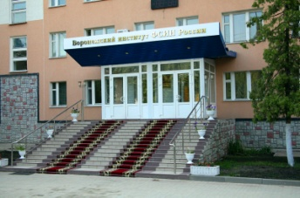

Slide 3
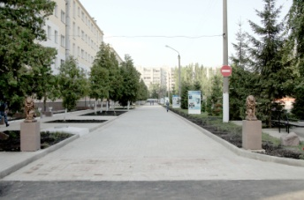
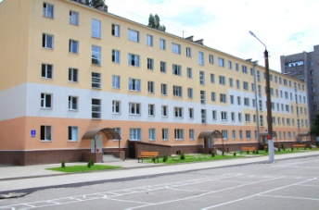
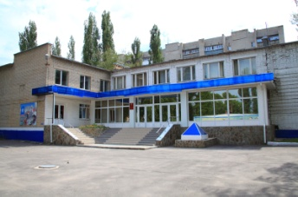
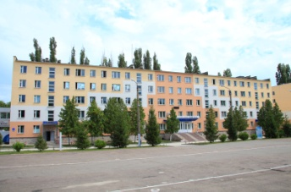

Slide 4
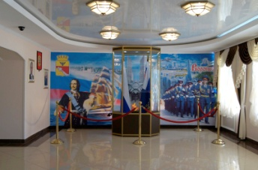
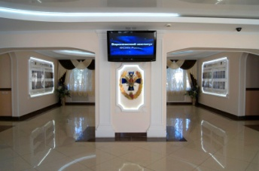
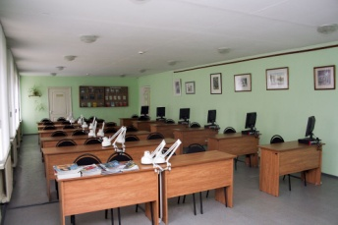
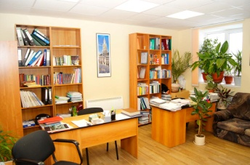

Slide 5
